Slide 1
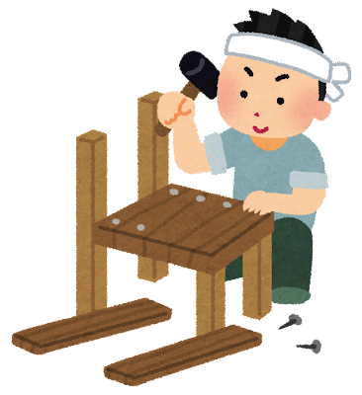








思考の設計図《書くこと》
テーマ
単元の目標
思考の組立て
③再構築
自分で読み返してみて、あるいは友達に読んでもらって伝わりにくいと感じたところはないかな？
もっとよい表現にできるところはないかな？
足りないところは前の段階に戻って補ってみよう。
思考の加工
②分析・整理
集めた素材で、どのように組み立てようかな？
どういう順番にすると伝わりやすいかな？
読んだ人に納得してもらえるような構成になっているかな？
表現を工夫してこだわりたいポイントはないかな？
思考の素材
①発見・蓄積
資料から読み取ったことで自分の考えの根拠になりそうなもの、これまでの自分の経験・体験、
友達からもらったアイデアなど
表現しようと思うことをたくさん集めよう。

